Slide 1
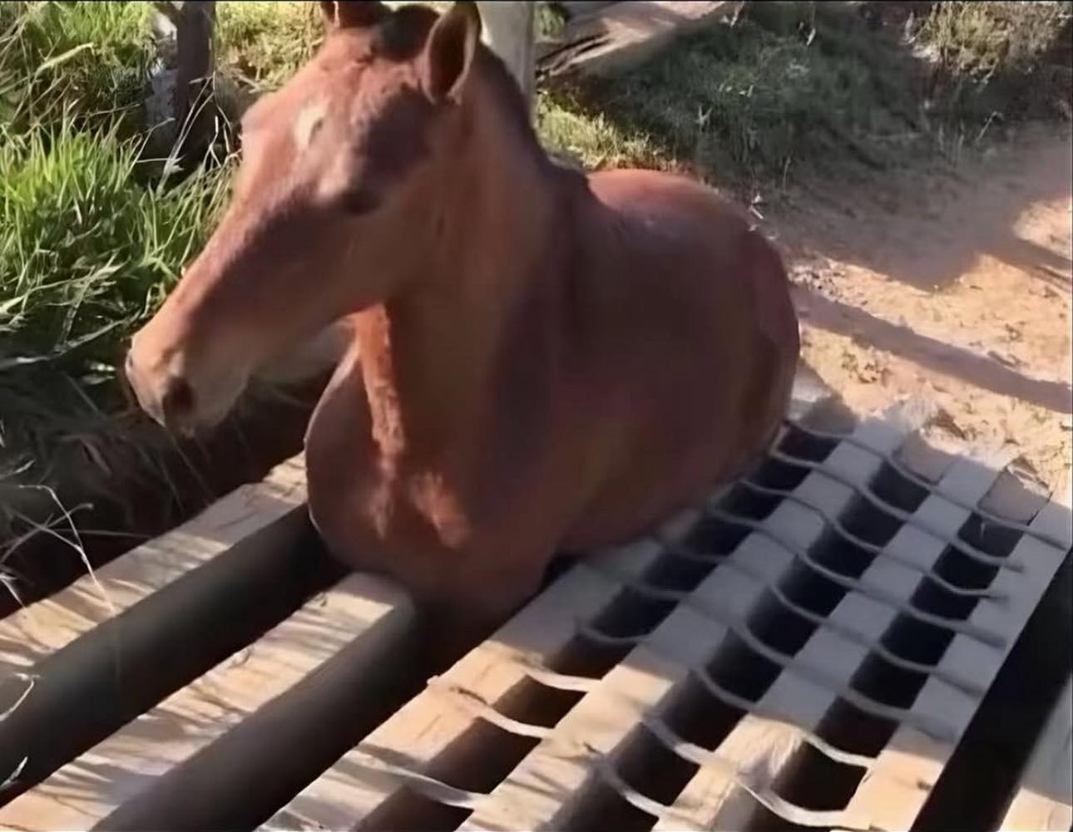

Projekt: Buszinformációs webportál fejlesztése
- Boros Milán - Czanek Bálint - Lendvai Áron
H

Slide 2
Tartalomjegyzék

Slide 3
Projekt célja
weboldal funkcionalitásának és megjelenésének fejlesztése
A fejlesztés célkitűzése, hogy a felhasználók számára - korszerűbb,
- áttekinthetőbb,
- informatívabb, felületet biztosítson és javítsa az adatkezelés hatékonyságát.

Slide 4
Boros Milán

Slide 5
Czanek Bálint

Slide 6
Lendvai Áron

Slide 7
Források

Slide 8
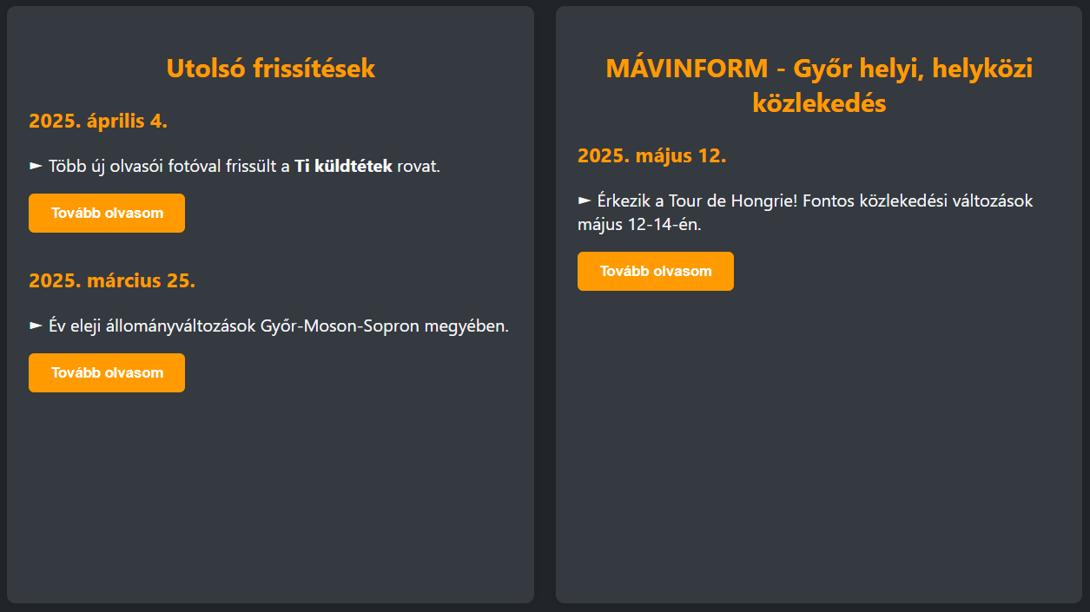
A főoldal látható a képen és itt olvashatunk az oldalon készült utolsó frissítésekről.
Illetve a MÁVINFORM legújabb információiról.
A „Tovább olvasom” gombra kattintva részletesebben is tájékozódhat.

Slide 9
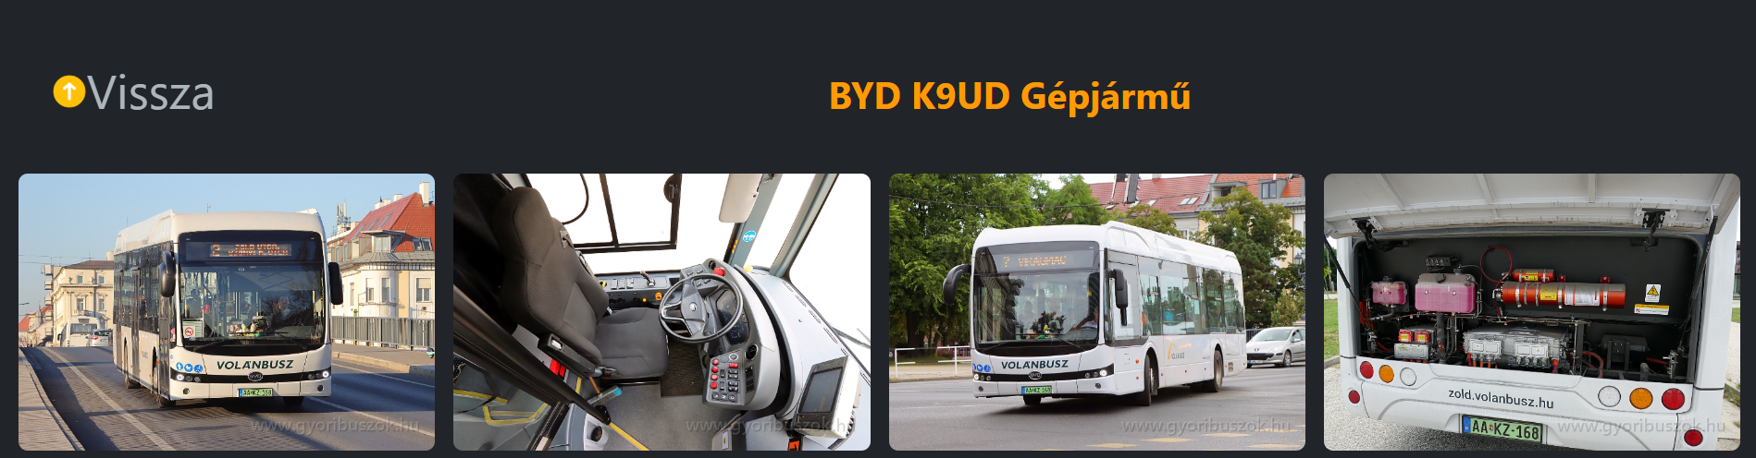

Slide 10
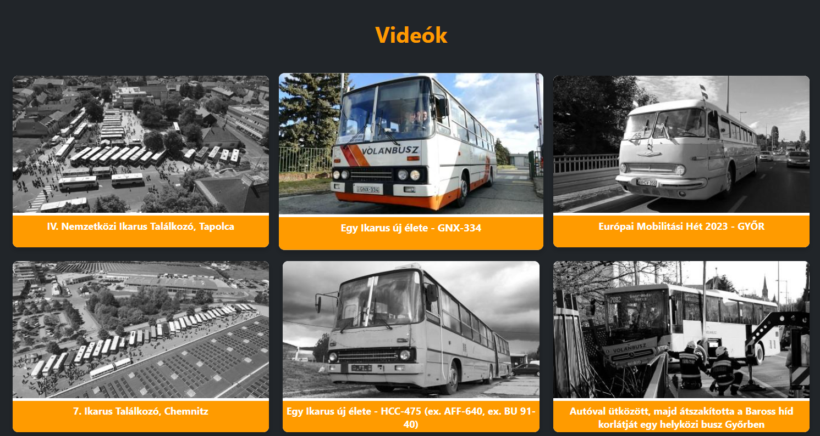
A képen a Videók aloldal látható.
A képre kattintva átirányít a YouTube videóra.

Slide 11
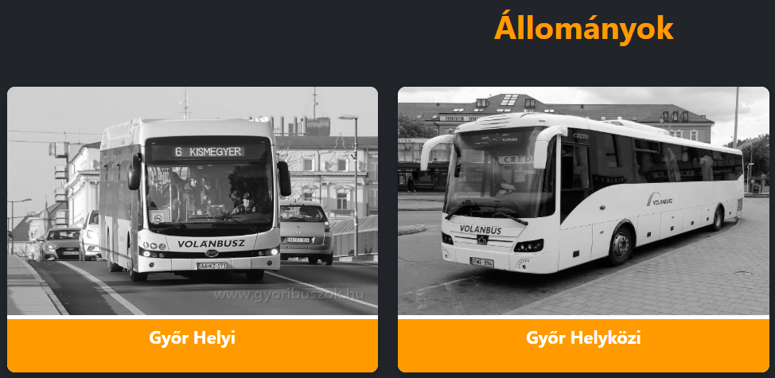
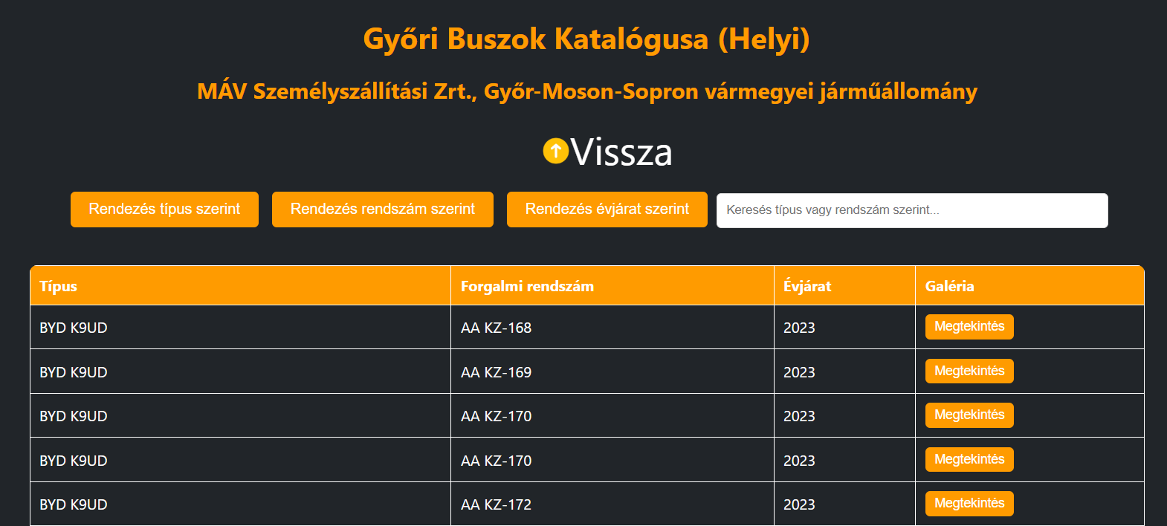
Az Állományok oldalon megtekintheti kategorizáltan az autóbuszokat.
A képen az állomány elrendezése látható.
Kategorizálni lehet típus, rendszám vagy évjárat alapján.
Van lehetőség keresésre is.

Slide 12
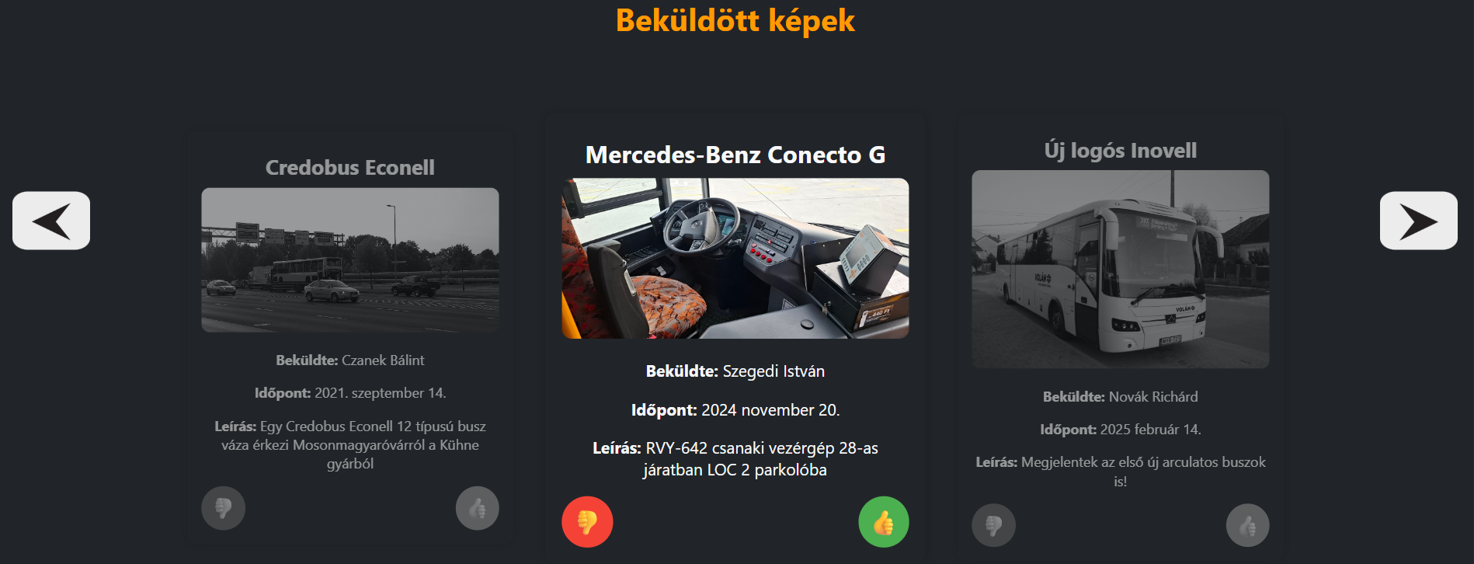
Végül a más felhasználók által küldött képeket lehet megtekinteni.
A képernyő szélén található nyilak segítségével lehet haladni és van lehetőség értékelni a képeket.

